Slide 1

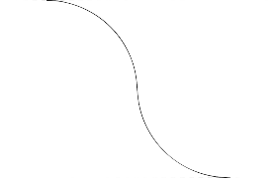

www.neurosup.fr
Notes:
Le public appellera cela : « les associations d’idées ». En fait son signal nerveux va passer d’un réseau neuronal à un autre qui lui-même …. Tout ça n’a pas de fin.
Activité qui demande à tout le monde de se « lâcher » un peu et de préparer la suite

